Slide 1
Sesiunea 10
Pilonii OOP

Slide 2
Sfaturi generale
Să tratați cu seriozitate și profesionalism acest nou obiectiv.
Cei care își ating obiectivele nu sunt întotdeauna cei mai smart, dar întotdeauna vor fi cei mai muncitori!
Aloca-ti timp pentru studiu. Rutina da consistenta. Consistenta da excelenta.
Sa faceți tot posibilul sa participati la toate sesiunile live.
Sa va lasati comentarii explicative in cod (notițe pentru voi din viitor).
Recomandăm sa vizualizati înregistrarea, sa va notati aspectele importante + întrebări pentru trainer pentru ora următoare.
Sa va faceți temele și unde nu reușiți singuri, sa întrebați pe grup. Trainerul va răspunde și vor beneficia și ceilalți cursanți de răspuns.
Puteți chiar să faceți un grup doar de studenți și sa va intalniti o data pe saptamana sa discutați temele impreuna. Fiecare va veni cu o perspectiva noua și în final toți vor avea de castigat.
În timpul orelor, sa aveți curaj sa puneti intrebari cand ceva nu e clar.

Slide 3
Obiective întâlnire 10
Să înțelegem cei 4 piloni ai OOP:
Moștenire / Inheritance
Polimorfism / Polymorphism
Abstractizare / Abstraction
Incapsulare / Encapsulation

Slide 4
OOP - Cei 4 piloni ai programării orientate pe obiect (OOP)
Moștenire - Rol: Permite o clasă să moștenească atributele și metodele unei alte clase, ceea ce duce la reutilizarea codului și organizarea eficientă a acestuia.
Polimorfism - Rol: Permite utilizarea unei interfețe comune pentru a lucra cu obiecte de tipuri diferite, facilitând astfel flexibilitatea și extensibilitatea codului.
Abstractizare - Rol: Simplifică complexitatea sistemului prin identificarea și izolarea comportamentelor esențiale, furnizând o interfață simplificată pentru a interacționa cu aceste comportamente.
Incapsulare - Rol: Ascunde detaliile interne ale implementării unei clase și oferă un set de metode și atribute publice pentru a interacționa cu aceasta, contribuind la securitate și organizarea codului.
4 principii de baza in OOP => clean code
Aceștia sunt: Moștenire, Polimorfism, Incapsulare, Abstractizare, iar fiecare dintre acestea îndeplinește un anumit rol în structurarea și organizarea codului
Aceste patru concepte sunt interconectate și lucrează împreună pentru a facilita dezvoltarea software-ului într-un mod modular, flexibil și ușor de întreținut în cadrul paradigmelor de programare orientată pe obiect.

Slide 5
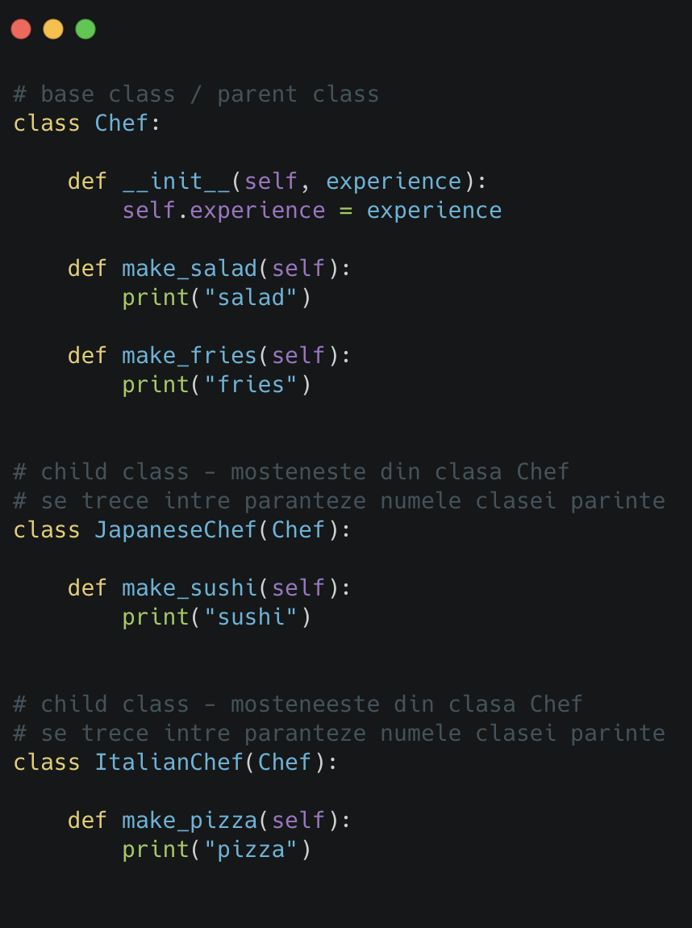
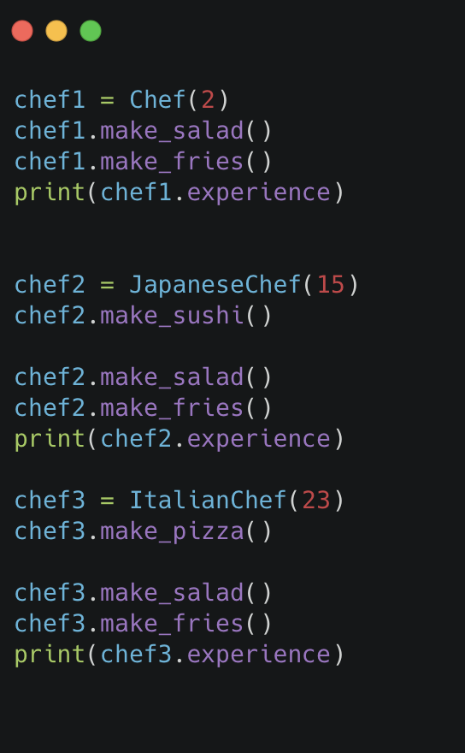
Inheritance / Moștenire
Mostenire = capacitatea unei clase de a deriva sau a mosteni din altă clasă.
Clasa de bază/ Superclass (parent class) = clasa din care se moștenește.
Clasa derivată/Subclass (child class) = clasa care moștenește/derivă din clasa părinte.
De știut:
O clasă părinte poate fi moștenită de oricâte clase copil
O clasă copil va moșteni/va avea acces la toate proprietățile/atributele și metodele din clasa părinte.

Slide 6
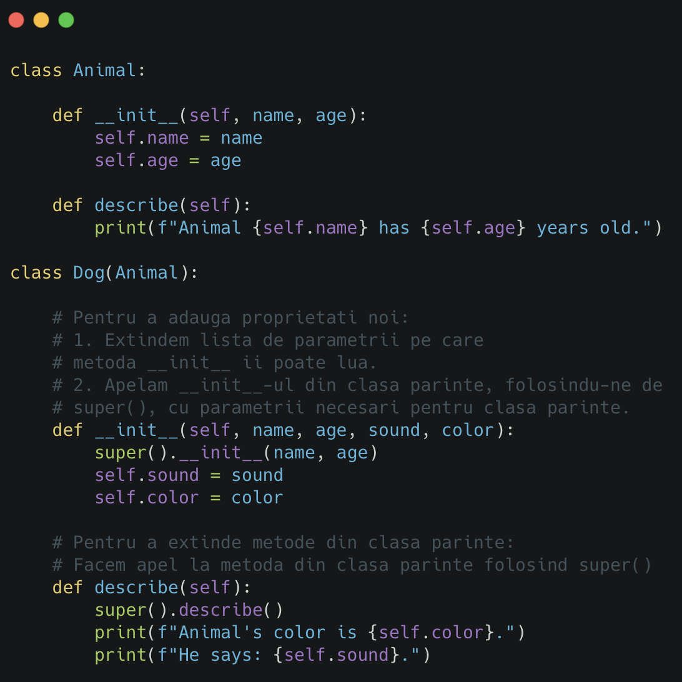
Funcția super() - de știut:
are rolul de a obține un obiect de tip superclasa(din clasa părinte), permițând accesul la metodele și atributele acelei superclase într-o clasă derivată (subclass).
se utilizează în programarea orientată pe obiect, atunci când dorim extinderea unei funcționalității dintr-o clasă existentă.
când este apelată super(), ea returnează un obiect care ne permite să accesăm metodele și atributele clasei părinte (superclasă) într-o clasă copil(subclasă). Acest lucru este util atunci când vrem să suprascriem sau să extindem metodele din clasa părinte în clasa copil, fără a duplica codul.

Slide 7
Exerciții - Moștenire
Exercițiul 1: MOSTENIRE
a. Definește o clasă numită Persoana().
Aceasta clasă va avea urmatoarele atribute (în constructor): nume și varsta
Implementează metoda descrie(), care va afișa mesajul: 'Persoana {nume} are {varsta} ani.'
b. Definește clasa Angajat(), care moștenește din clasa Persoana.
Aceasta clasă va lua în constructor înca doi parametri: salariu și post.
Definește metoda afișează_salariu(), care returnează atributul salariu.
c. Creează un obiect de tip clasa Persoana(). Accesează și afișează proprietățile acesteia.
Apelează/invocă metoda descrie.
d. Creează un obiect de tip Angajat(). Accesează și afișează proprietățile acesteia.
Apelează/invocă metodele disponibile pe aceasta.
e. Extinde metoda descrie() din clasa Angajat(), astfel încât să se afișeze și o propoziție care conține atributele salariu și post.

Slide 8
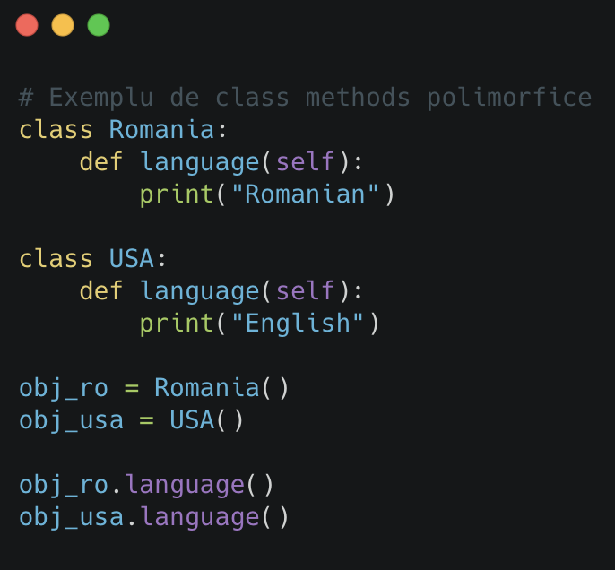
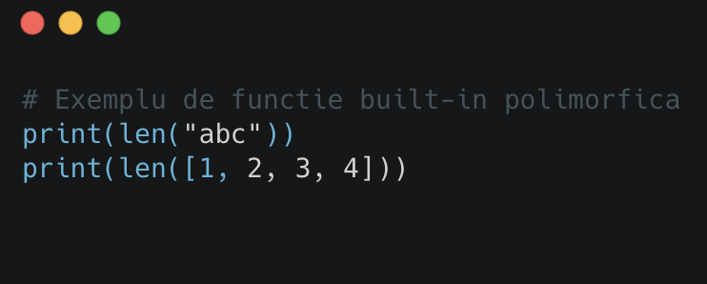
Polymorphism / Polimorfism
Polimorfism = mai multe forme.
Se realizeaza în principal prin intermediul funcțiilor și metodelor care pot accepta argumente de tipuri diferite.
Când există 2 funcții cu același nume dar au comportament diferit

Slide 9
Exerciții - Polimorfism
Exercițiul 2: POLIMORFISM
a. Definește o clasă Pasare() care implementează metoda zboară().
În metoda zboară(), afișează mesajul 'Majoritatea păsărilor pot zbura.'
b. Definește o clasă Strut(), care moștenește din clasa Pasăre().
Definește metoda zboară(), și afișează mesajul 'Strutii nu pot zbura."(Nu extindem metoda din clasa de baza, ci o suprascriem -> OVERRIDING)
c. Definește o clasă Rata(), care mostenește din clasa Pasare().
Definește metoda zboară(), și afișează mesajul "Ratele pot zbura." (Nu extindem metoda din clasa de baza, ci o suprascriem -> OVERRIDING)
d. Instanțiază cele 3 clase și apelează metoda zboară() pe fiecare obiect.
POLIMORFISM => aceeași metodă (același nume) -> comportament diferit.

Slide 10
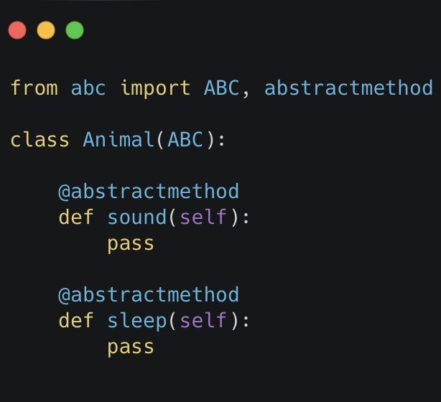
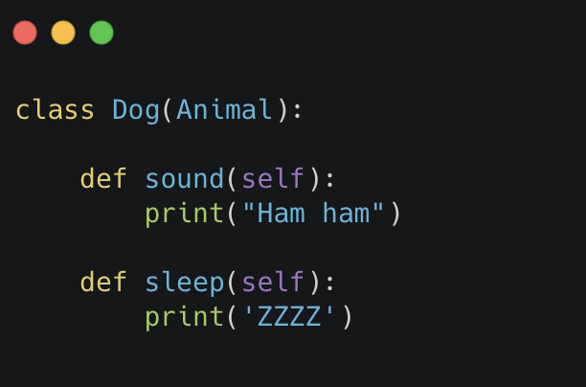
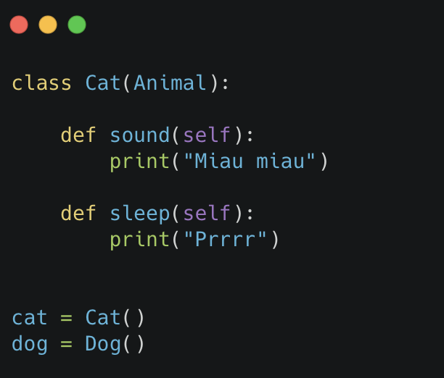
Abstraction / Abstractizare
O clasă abstractă conține metode abstracte/ fără corp/ fără implementare dar și metode cu logică definită.
O interfață contine doar metode abstracte.
Aceste clase pot fi moștenite de clasele copii care vor trebui să scrie logica metodelor.
Clasa părinte e ca o rețetă ce trebuie implementată exact așa de către toți moștenitorii.
"Dog class implements the Animal interface".

Slide 11
Exerciții - Abstractizare
Exercițiul 3: ABSTRACTIZARE
a. Definește interfața Car. Aceasta va avea o metodă abstractă numită car_model().
b. Definește clasele Tesla() și BMW(), care implementează interfața Car().
Metoda car_model() trebuie să afișeze un mesaj legat de modelul masinii.
c. Instanțiază clasele Tesla() și BMW() și invocă metoda car_model() pe fiecare din acestea.

Slide 12
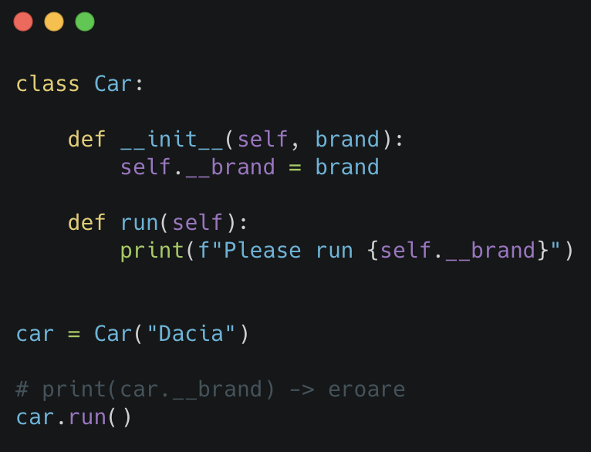
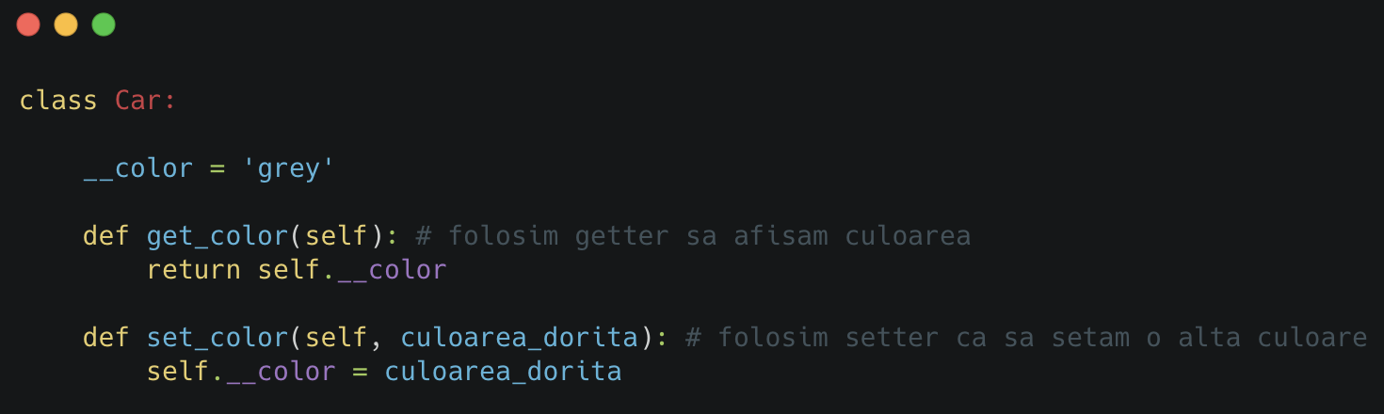
Encapsulation / Incapsulare
Incapsularea este procesul prin care facem datele și comportamentul dintr-o clasa, să NU fie accesibile în exteriorul acesteia.
Pentru asta, facem datele/atributele și/sau metodele PRIVATE.
Pentru a face un atribut sau o metoda privată, punem _ _ în fața numelui atributului/metodei.
Mai exista opțiunea de PROTECTED ATTRIBUTES/METHODS.
Pentru a face atributele/metodele protected, punem un singur _ în fața numelui atributului/metodei.
Atributele/metodele protected pot fi accesate din exterior.
Protected este doar o convenție prin care putem informa ceilalți programatori că atributul/metoda nu ar trebui sa fie folosită în afara clasei.
Incapsularea se folosește și pentru a nu aglomera opțiunile utilizatorului, ascunzând atributele.
În loc să vadă toate atributele și metodele, va vedea doar metodele. Astfel, păstrăm codul clean/curat.

Slide 13
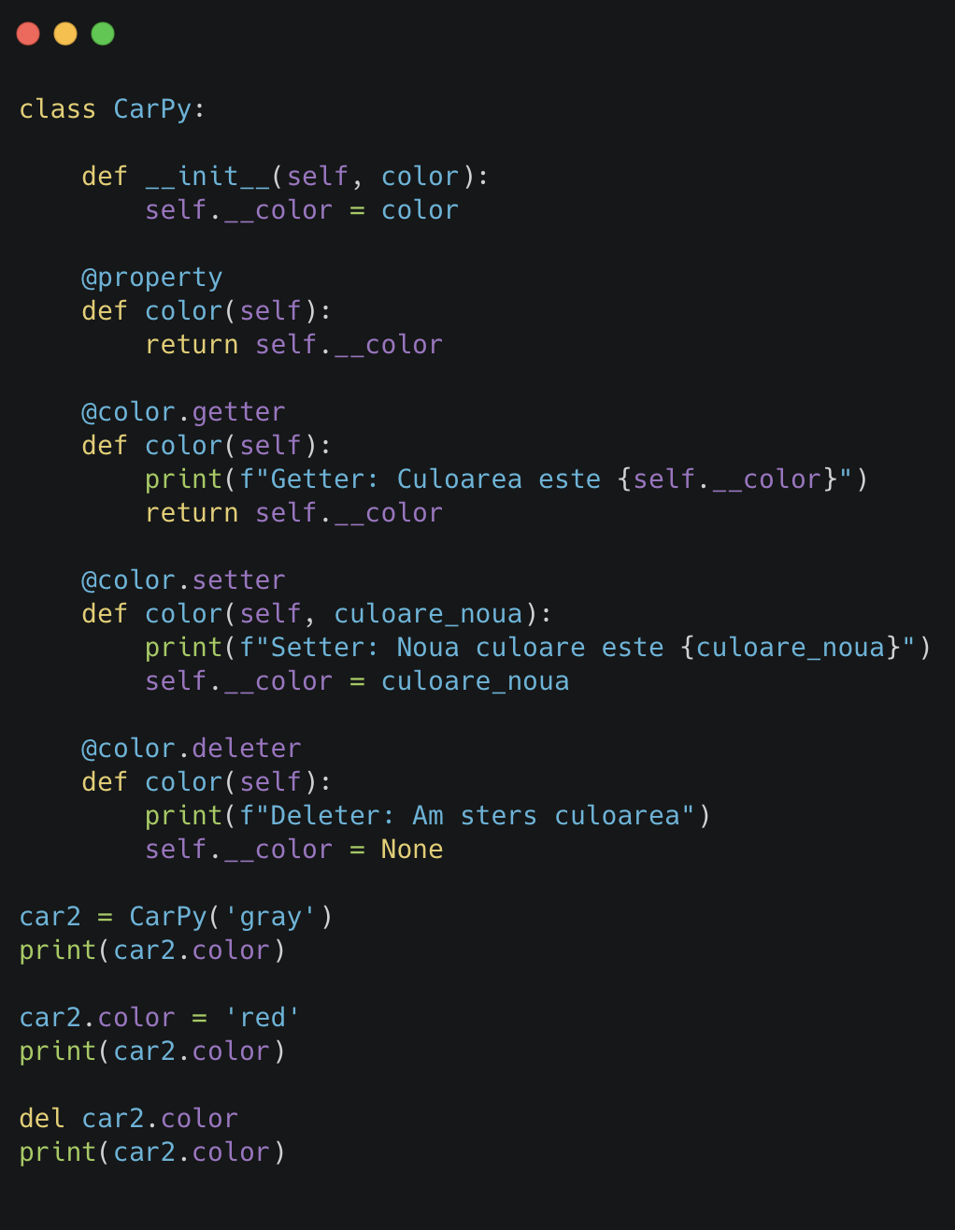
Getter / Setter / Deleter - de știut:
Decoratorul @property ne ajută să folosim getter, setter, deleter într-un mod ‘Pythonic’
Getter - El oferă o metodă publică pentru a citi valoarea unui atribut privat. Returnează valoarea unui atribut al obiectului.
Setter - Un setter furnizează o metodă publică pentru a actualiza valoarea unui atribut privat. Setează o valoare pentru un atribut al obiectului.
Deleter - Un deleter furnizează o metodă publică pentru a șterge un atribut privat. Șterge un atribut al obiectului.

Slide 14
Exerciții - Incapsulare
Exercițiul 4: INCAPSULARE
a. Definește o clasă Produs().
Aceasta va avea în constructor următoarele atribute:
- nume
- pret
- discount - atribut privat
b. Definește proprietatea discount:
- getter
- setter -> înainte de a seta o valoare pentru discount,
asigură-te că acesta e cuprins între 0-100.
- deleter

Slide 15
Exerciții
Exercițiul 5: Definește o clasă abstractă AbstractVideo().
Aceasta va avea o metodă abstractă show_details().
De asemenea, va mai avea o metodă, play(), care va afișa mesajul 'Video is playing.'
Exercițiul 6: Definește o clasă Videoclip().
Aceasta va implementa clasa abstractă AbstractVideo().
Va avea atribute în constructor: title, duration.
Va implementa metoda show_details(), care va afișa mesajul: '<title> has a duration of <duration> minutes.'
Exercițiul 7:
a. Definește o clasă numită Movie() care va moșteni clasa Videoclip().
Extinde constructorul/metoda de inițializare a clasei Movie(), astfel încât să aibă ca atribute și :
genre (str),
director (str) -> ATRIBUT PRIVAT!,
actors (list)
b. Extinde metoda show_details(), astfel încât să se afișeze și mesajul: 'Is directed by {director} and the actors are {actors}.'
c. Definește o proprietate director, cu getter, setter și deleter, care incapsulează atributul privat __director.

Slide 16
Întrebări de interviu
Care sunt cei 4 piloni ai OOP-ului?
Ce este un obiect?
Ce este o metoda?
Ce este o funcție?
Care este diferenta între o funcție și o metoda?
Ce este mostenirea in Python?
Ce reprezinta incapsularea și la ce este utilă?
Ce este abstractizarea?
Ce inseamna polimorfismul?
Care este diferența dintre o clasa abstracta și o interfata?

